Slide 1
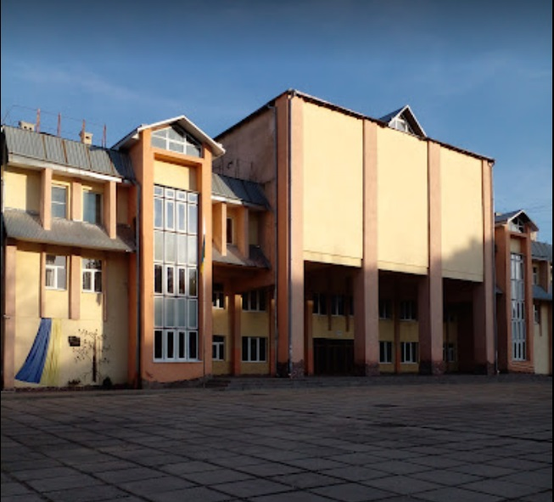
Середня загальноосвітня школа №42 м.Львова у 2024-2025 н.р.

Slide 2

Види діяльності:
☺ Основний 85.31 Загальна середня освіта
☺ Додатковий 85.53 Діяльність шкіл підготовки водіїв транспортних засобів
Здобувачі освіти
Працівники школи
Батьки

Slide 3
Про нас
У закладі функціонують 47 навчальних кабінетів. Працює 2 спортивні зали, бібліотека, музейна кімната, їдальня. Структурним підрозділом є Центр національно-патріотичного виховання.
Уже цьогоріч три кабінети інформаційно-комунікаційних технологій використовуватимуться під час навчальних занять та в позаурочній діяльності. Усі підключено до мережі Інтернет.
Освітній процес проходить в очному режимі.
Спільними зусиллями міської влади та працівників школи облаштоване безпечне укриття на 1000 місць та пункт незламності, які мають Інтернет, Wi-Fi зони, обігрівачі, воду та предмети першої необхідності.
З ініціативи лідерів учнівського самоврядування облаштовано зони відпочину, встановлені тенісні столи. Функціонує радіорубка. До використання – бібліотека, актова зала, спортивний майданчик, 2 спортивні зали, шаховий клас, осередок інклюзії, який набирає статусу ресурсної кімнати, їдальня, буфет.

Slide 4

ТЕРИТОРІЯ ОБСЛУГОВУВАННЯ,
ЗАКРІПЛЕНА ЗА СЕРЕДНЬОЮ ЗАГАЛЬНООСВІТНЬОЮ ШКОЛОЮ №42 м.ЛЬВОВА
Рішення виконавчого комітету Львівської міської ради від 25 березня 2025 р. №262 «Про закріплення території обслуговування за закладами середньої освіти Львівської міської територіальної громади».
вулиця Кленова
вулиця О.Кузьми
вулиця Каштанова
вулиця Медової Печери
вулиця Соколина
вулиця
Симиренків
вулиця
Китайська
вулиця Пасічна 44-84а (парні)
вулиця Майорівка
вулиця Пасічна 47-73 (непарні)
вулиця Латвійська
вулиця Садівнича
вулиця І.Стешенка
вулиця Є.Ярошинської

Slide 5
Освітнє середовище
Педагогічна діяльність педагогічних працівників
Внутрішня система забезпечення якості освіти
Система оцінювання здобувачів освіти
Управлінські процеси

Slide 6
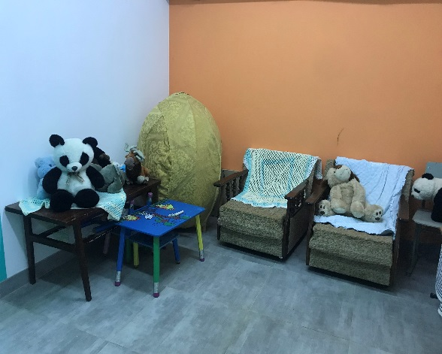
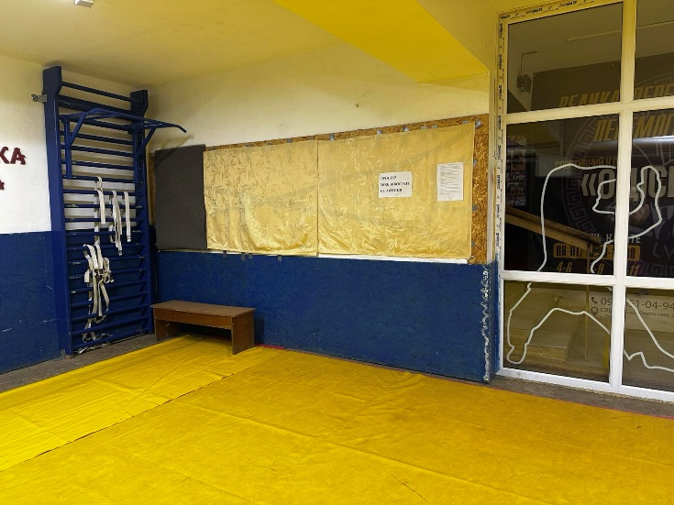
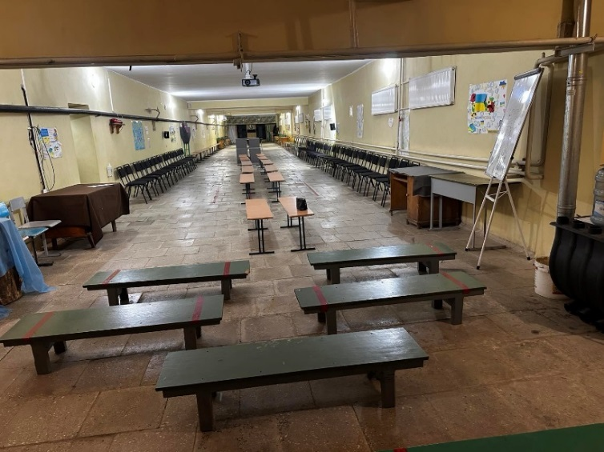
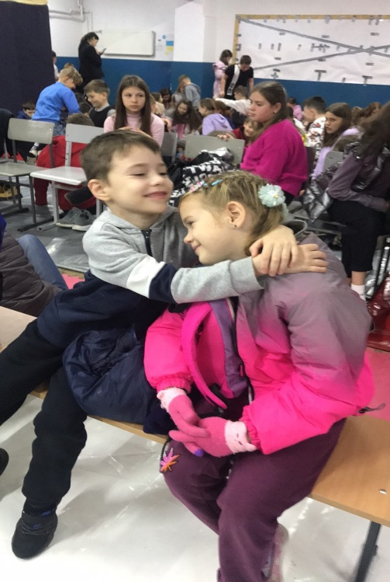
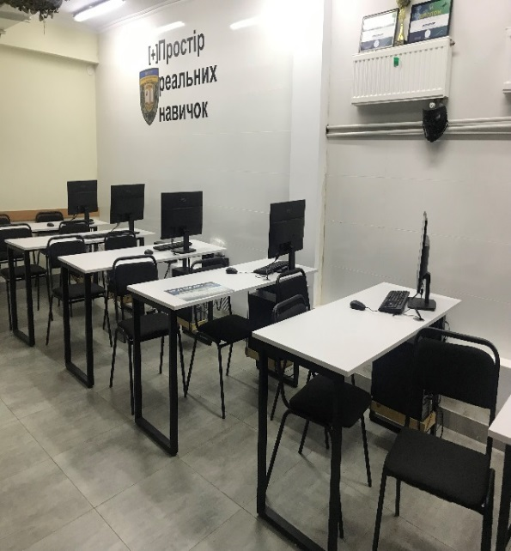
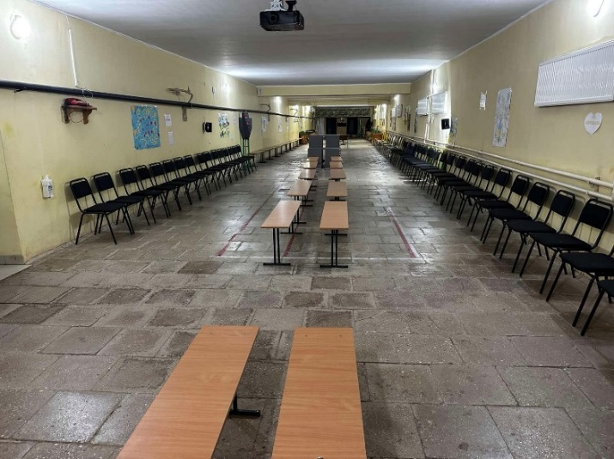
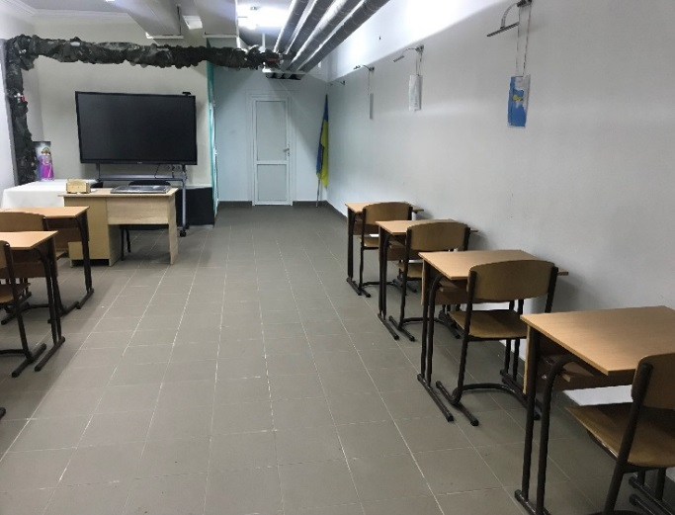
Укриття: безпека і навчання

Slide 7
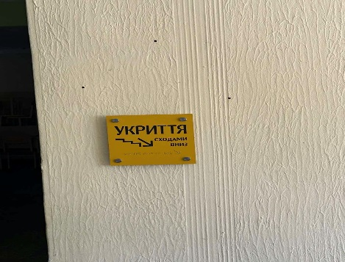
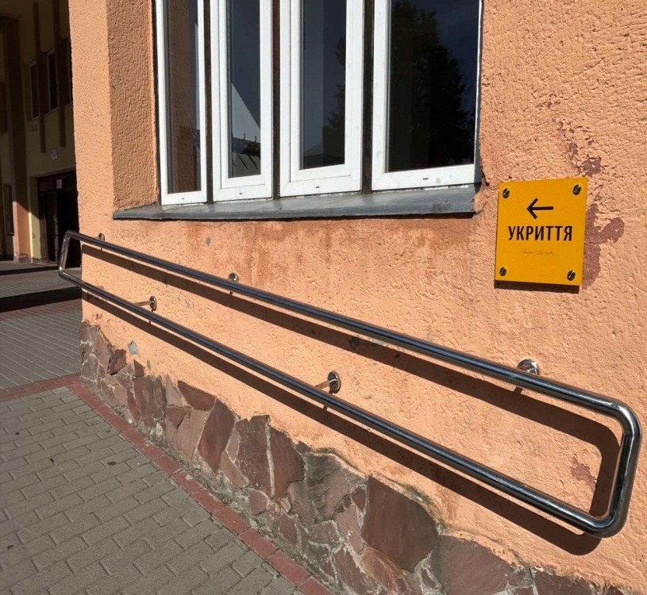
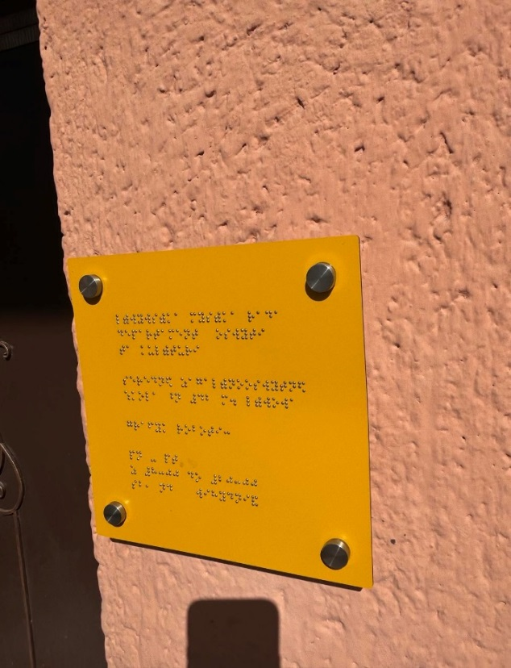
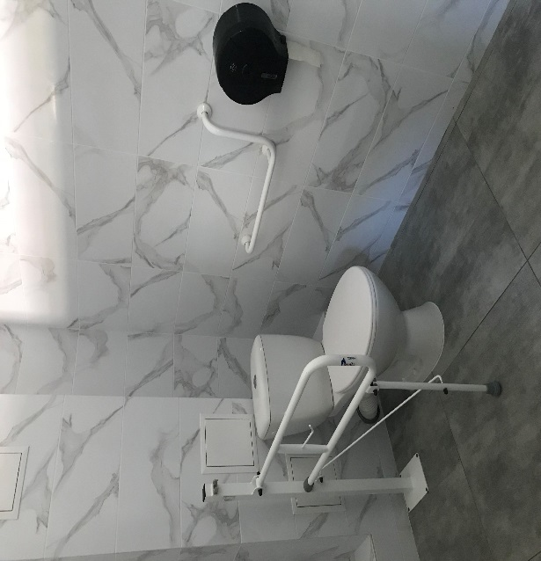
На виконання Плану заходів з реалізації Національної стратегії у сфері прав людини в частині доступності до будівлі та приміщень для осіб з інвалідністю з порушеннями опорно-рухового апарату встановлено пандус.
Доступність у пріоритеті

Slide 8


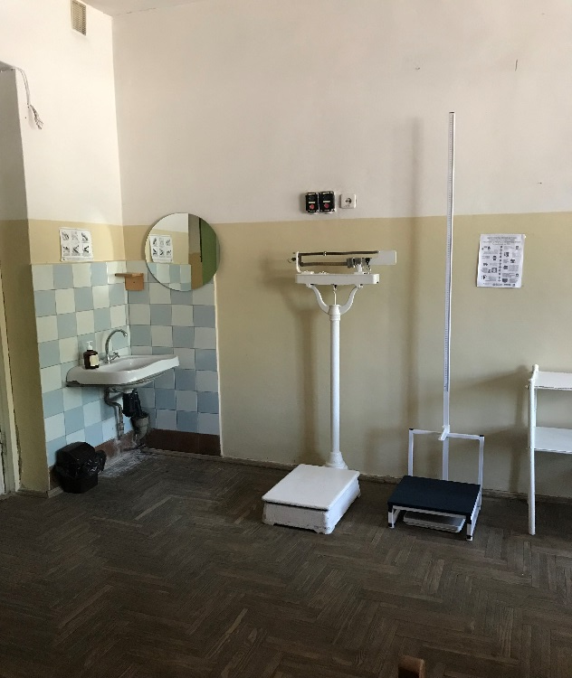
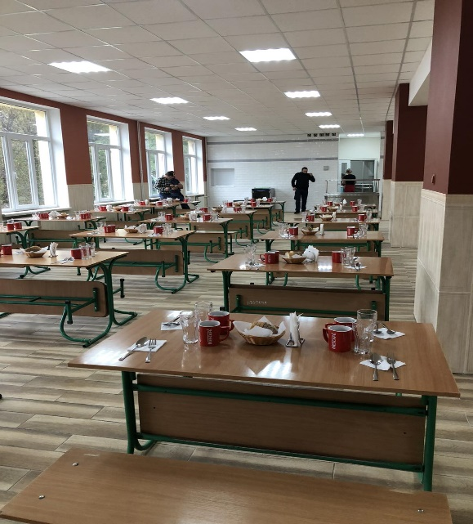
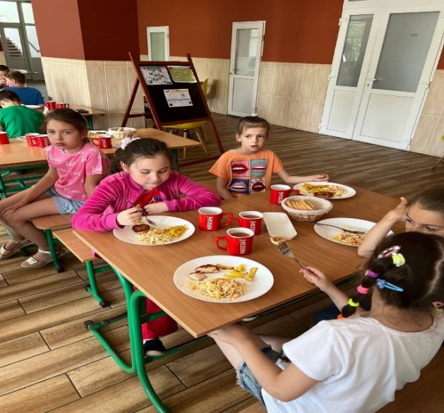
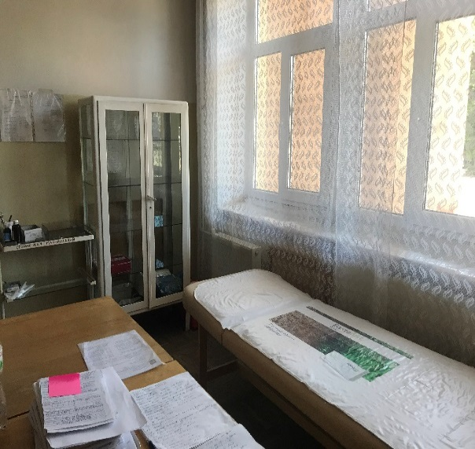
Якісне і здорове харчування дітей – одна з умов здоров’я, розвитку та успішного навчання.

Slide 9
Фактична кількість здобувачів освіти
станом на 05.09.2024 року
Клас | Кількість учнів
1 | 71
2 | 89
3 | 87
4 | 94
5 | 106
6 | 106
7 | 115
8 | 97
9 | 98
10 | 74
11 | 55
Всього | 992
Рух учнів
 | На 10.06.25 | На 01.07.25 | На 21.08.25
прибуло | 18 | 22 | 35
вибуло | 6 | 15 | 18

Slide 10
Соціальні групи
Для виконання Закону «Про освіту» та Конвенції про права дитини у СЗШ №42 на початку навчального року було оформлено соціальні паспорти кожного класу та на підставі їх – соціальний паспорт СШ №42, який дав змогу відобразити специфіку учнівського складу школи та системно бачити акценти та напрямки в роботі соціально-психологічної служби з «категорійними дітьми»:
Діти, позбавлені батьківського піклування | Діти з багатодітних сімей | Діти ветеранів війни (загиблі) | Діти з малозабезпечених сімей | Діти з інвалідністю | Діти з числа ВПО | Діти, батьки яких у ЗСУ | Діти захисників у полоні, зниклі безвісти | Діти УБД
1 | 139 | 4 | 4 | 15 | 30 | 10 | 4 | 50

Slide 11
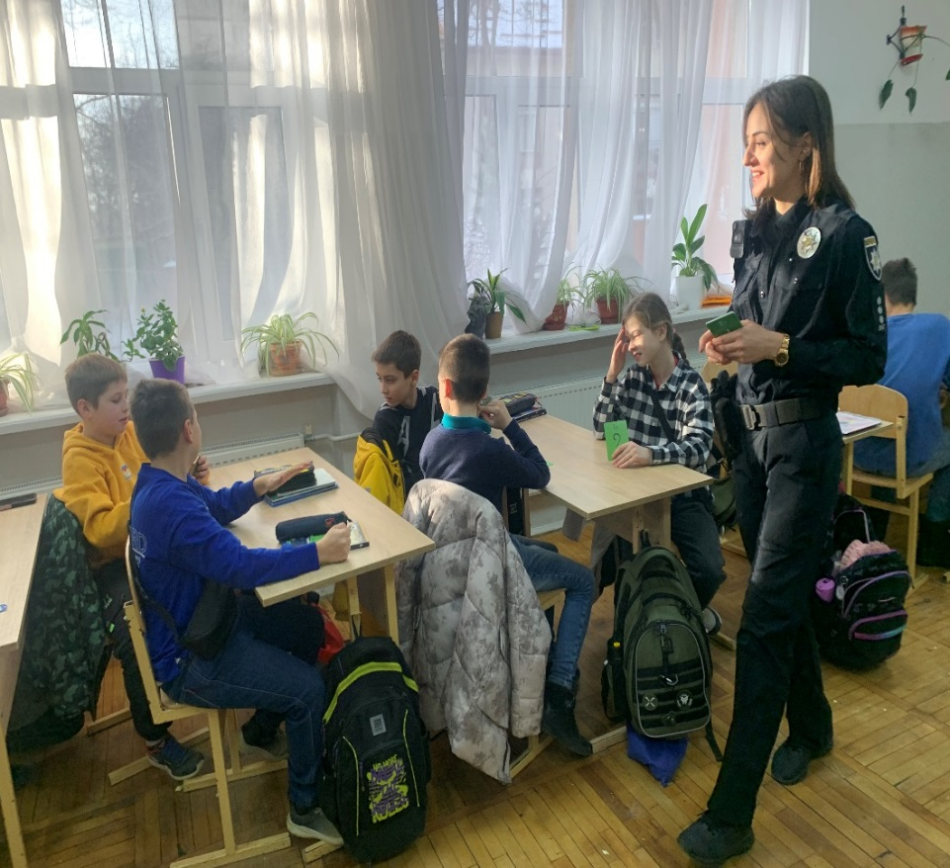
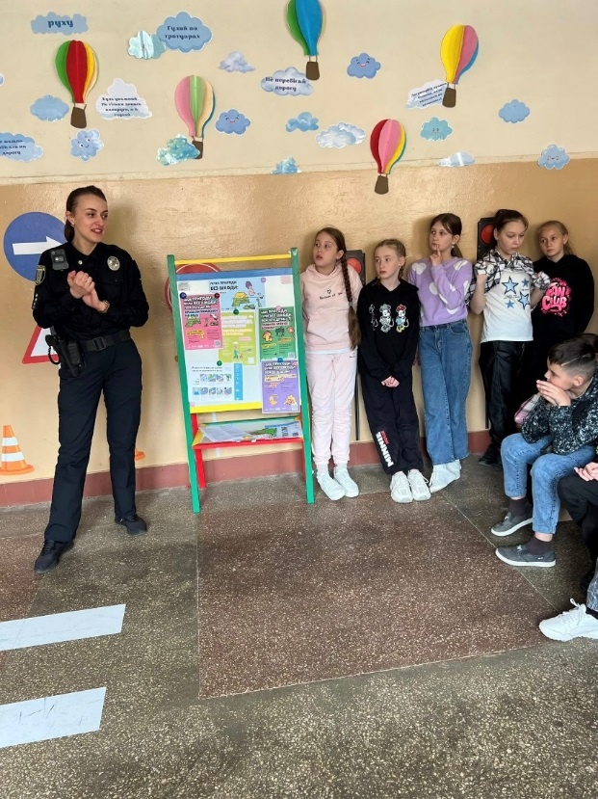
Про безпечні умови

Slide 12
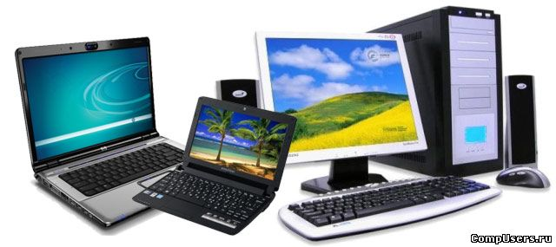
Матеріально-технічне забезпечення навчальних кабінетів
закладу
Технічні засоби навчання / кількість
Ноутбуки - 44 Телевізори - 13 Принтер - 13 Проектор мультимедійний - 5 Ламінатор - 2 Комп’ютери - 38 Мультиборди - 8

Slide 13
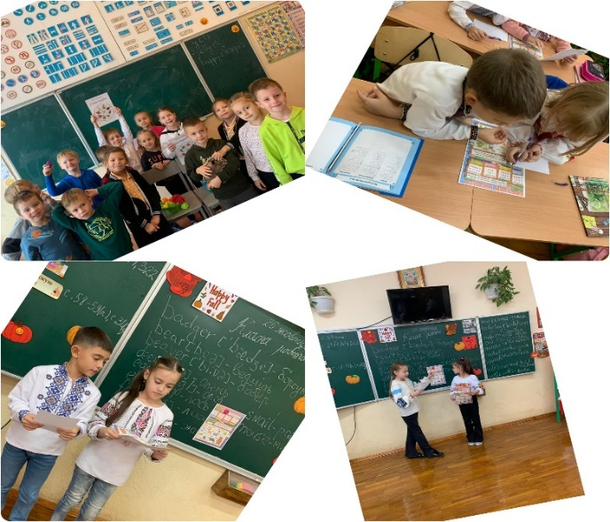
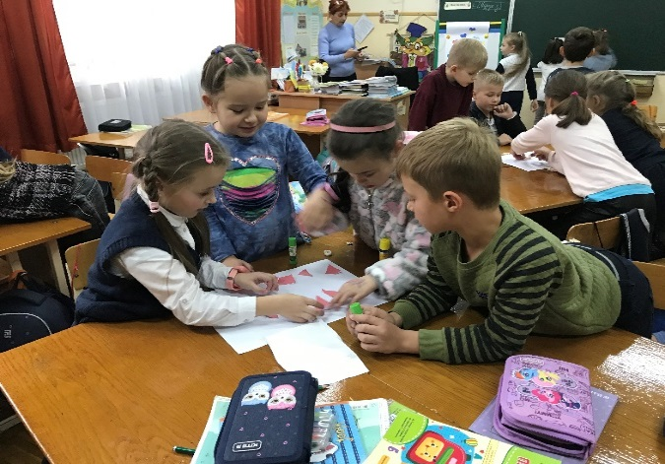
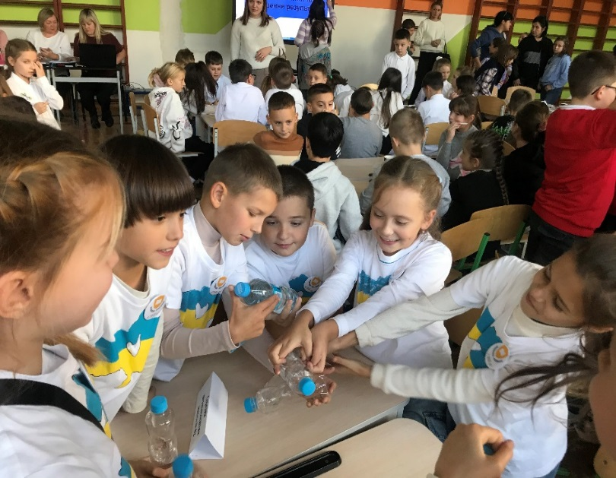
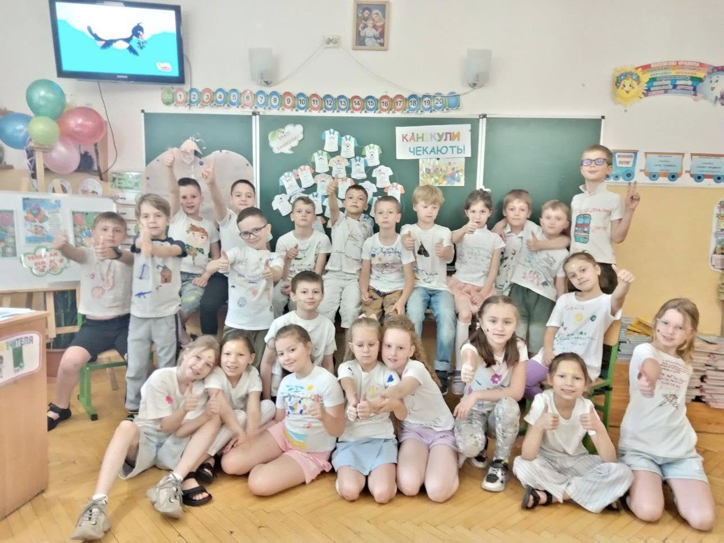
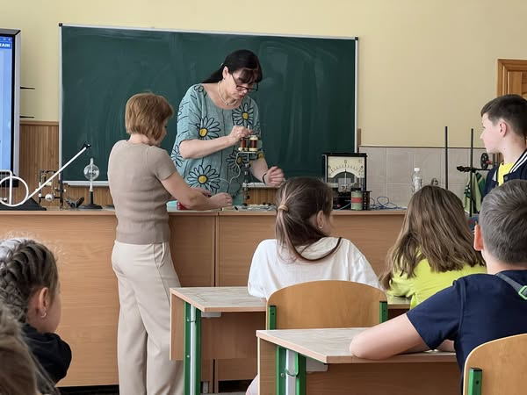
Освітній простір
ЦІКАВЕ НАВЧАННЯ

Slide 14
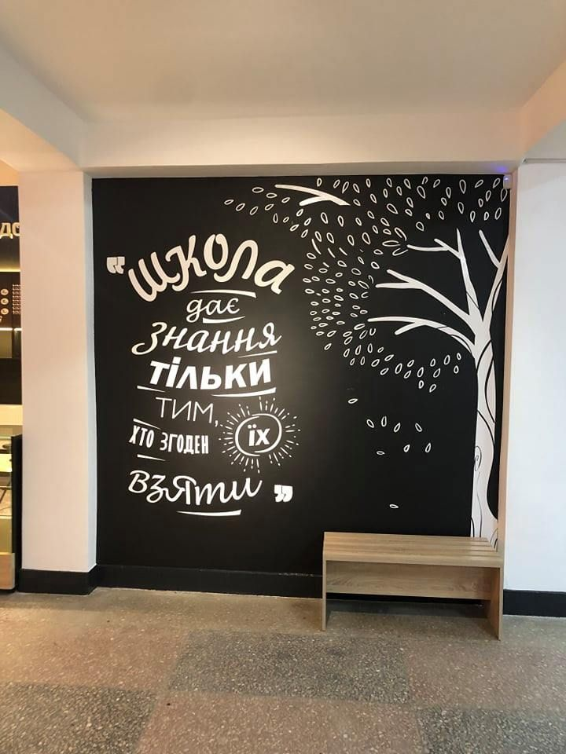
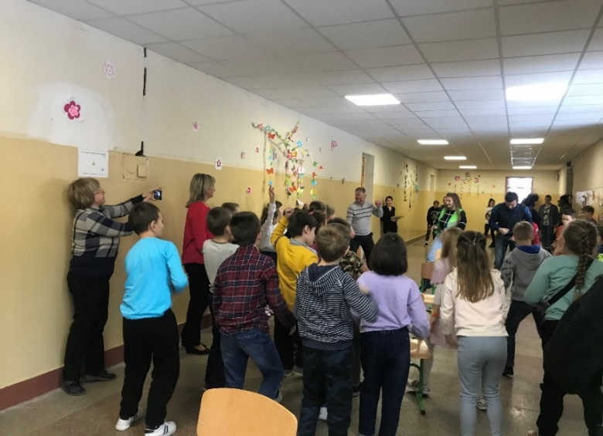
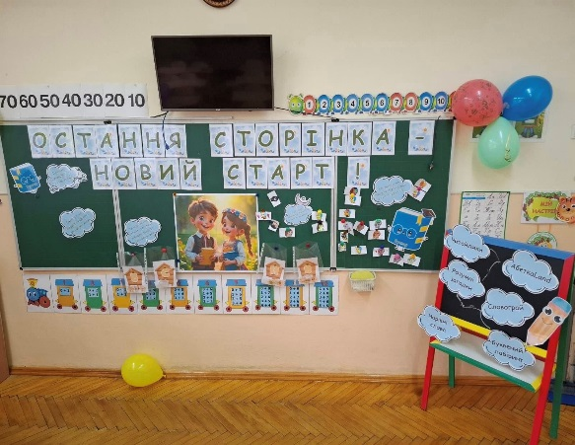
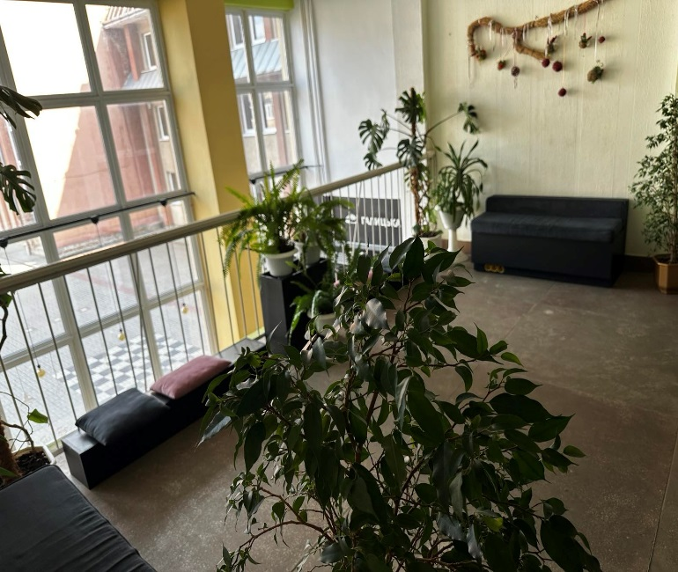
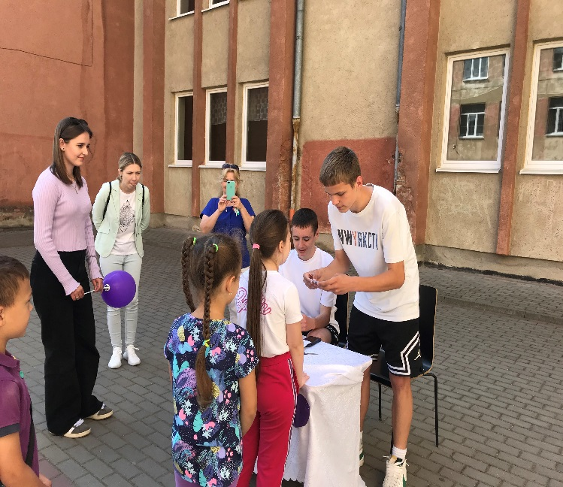
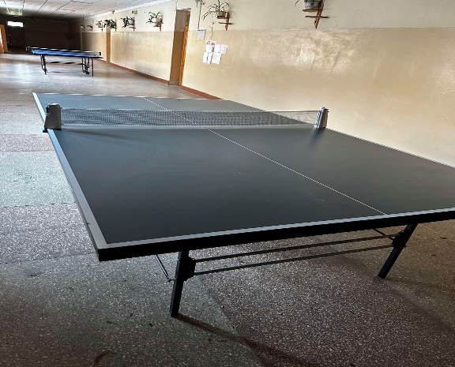
Освітній простір
І КОМФОРТНИЙ ВІДПОЧИНОК

Slide 15
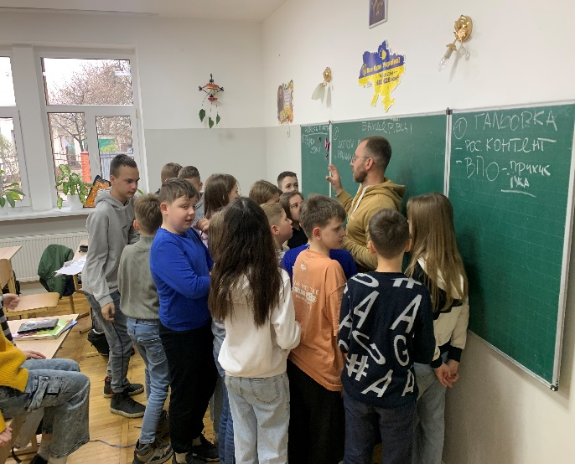
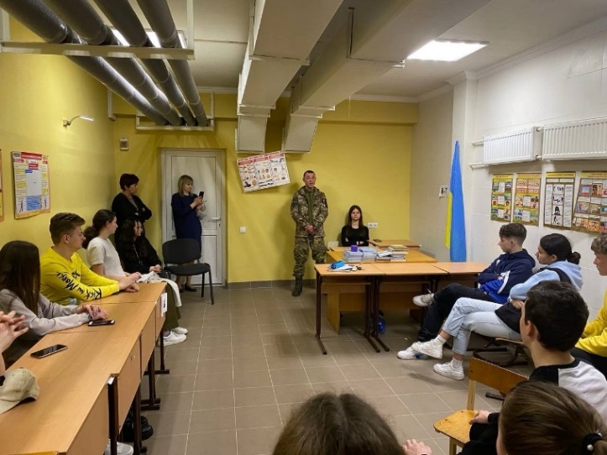
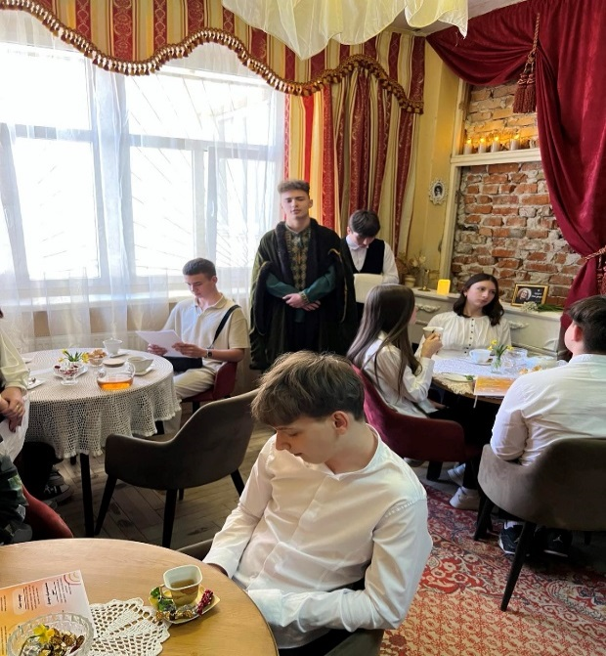
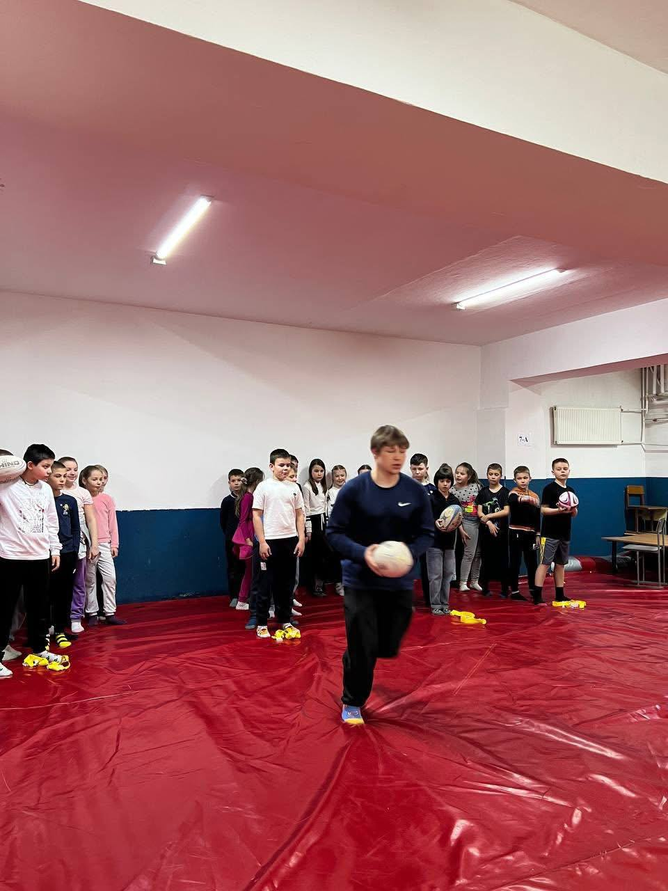
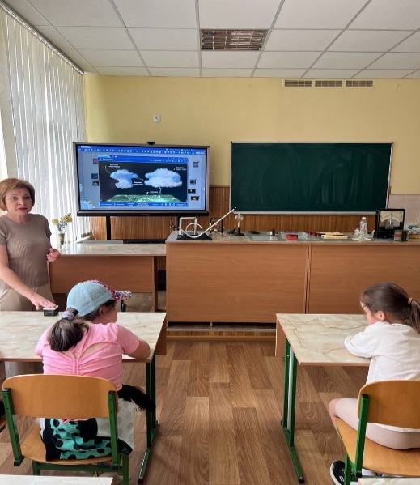
Освітній простір
Уроки з військовим капеланом
та діючим офіцером
Уроки з тренером
ЛІТЕРАТУРНЕ КАФЕ
Фізика для наймолодших

Slide 16
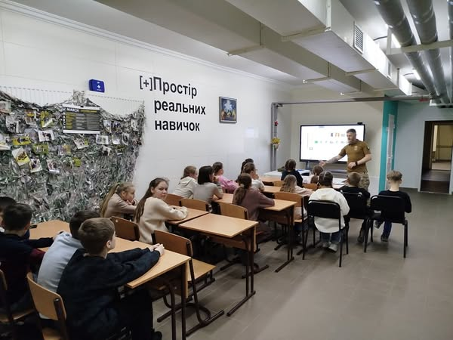
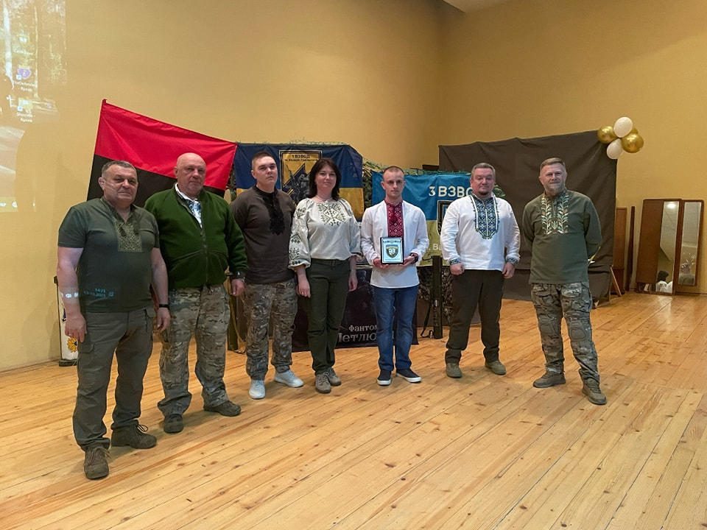
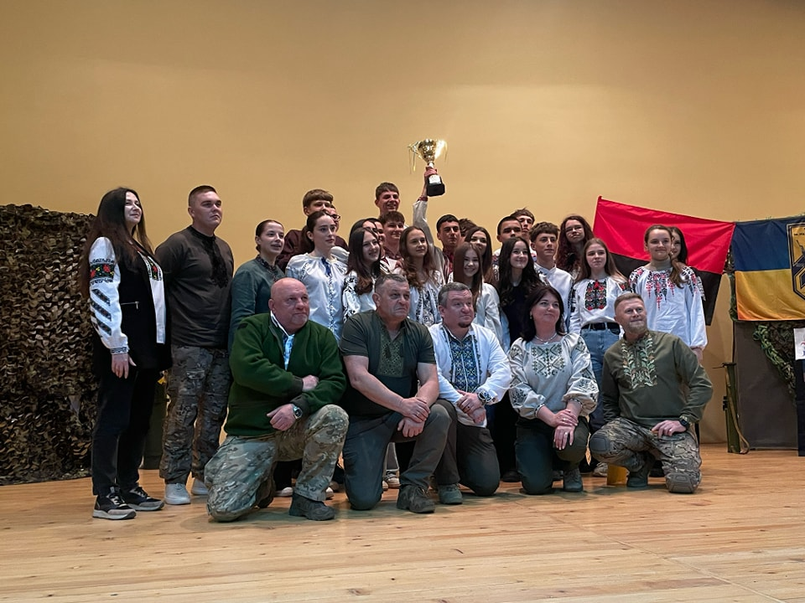
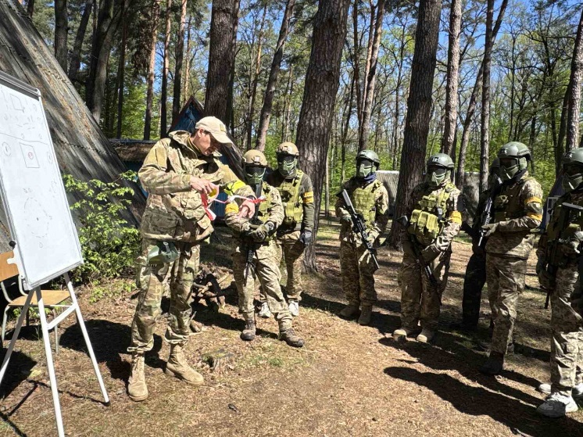
Центр національно-патріотичного виховання

Slide 17


Умови доступності закладу для навчання осіб з ООП
Відповідно до статті 20 Закону України «Про освіту» заклад освіти за потреби відкриває інклюзивні класи для навчання осіб з особливими освітніми потребами.
У разі звернення особи з особливими освітніми потребами або її батьків такий клас утворюється в обов’язковому порядку.
Інклюзивні класи в нашій школі функціонують з 2017 року.
Ось їхня динаміка:
Рік | 2017 | 2018 | 2019 | 2020 | 2021 | 2022 | 2023 | 2024
Кількість класів | 1 | 1 | 1 | 3 | 6 | 9 | 11 | 17

Slide 18
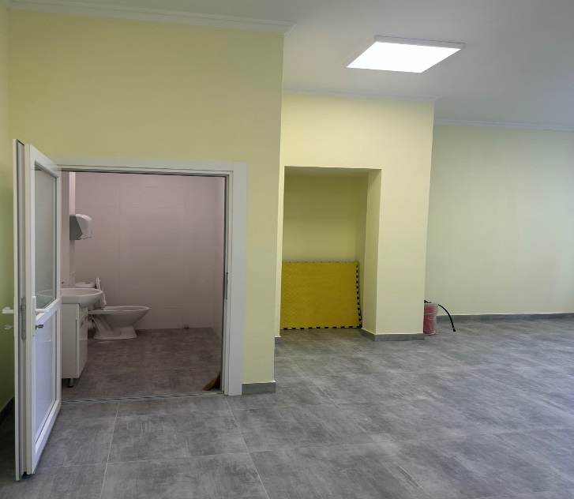
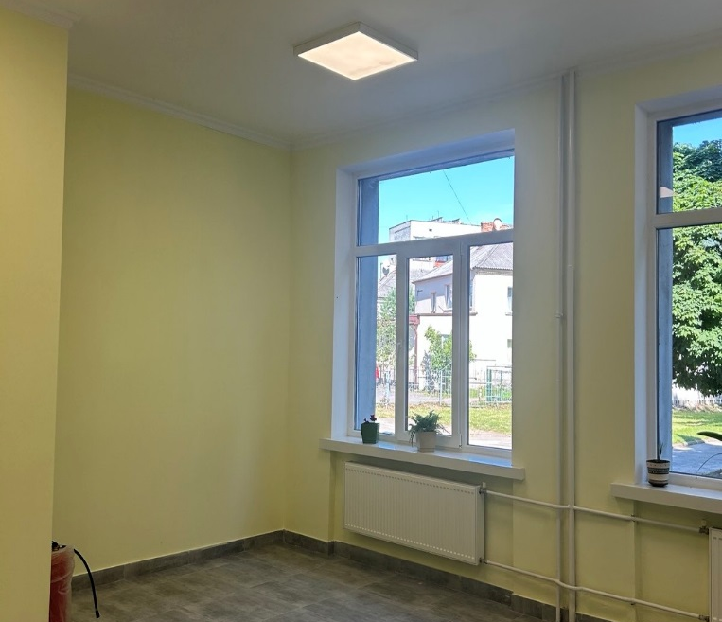
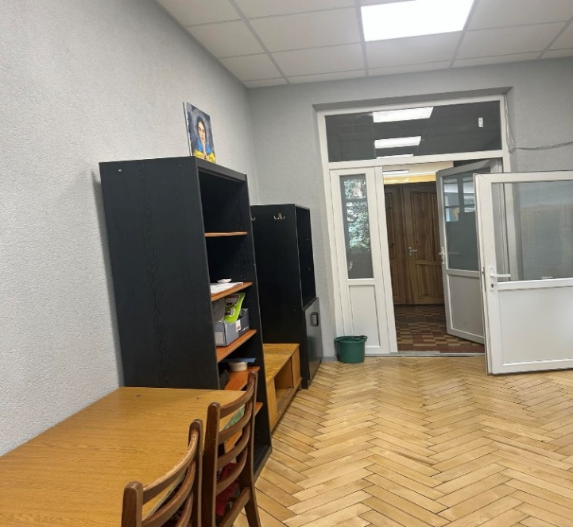
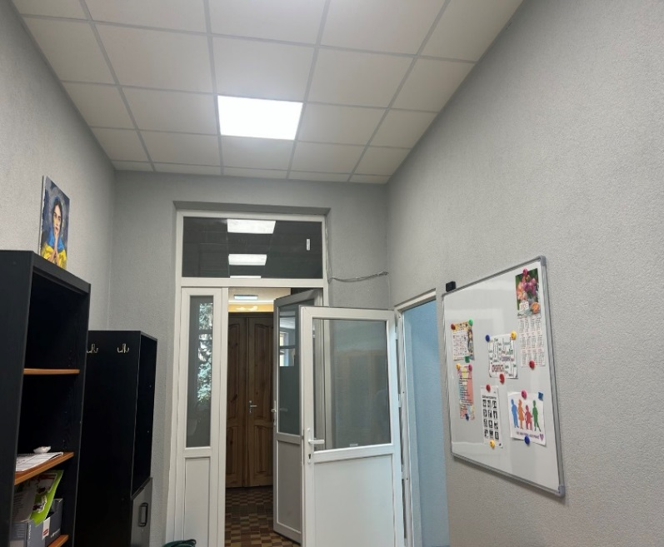
Осередок інклюзії

Slide 19
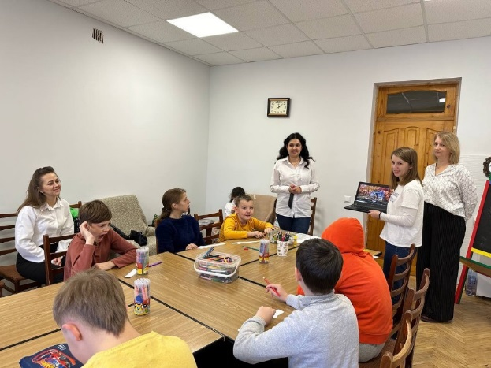
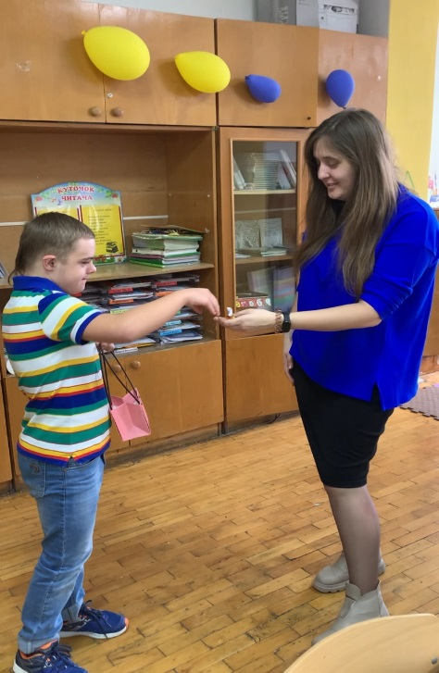
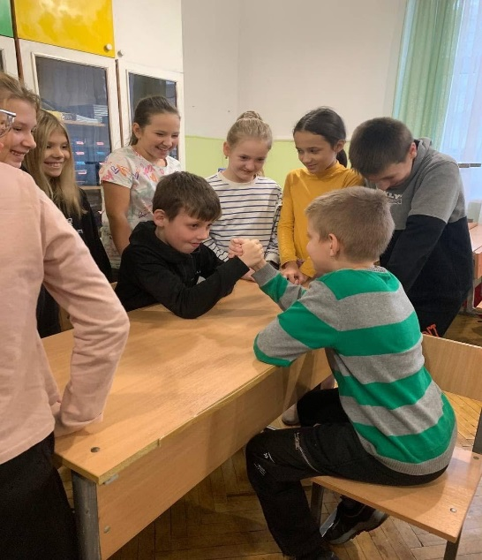
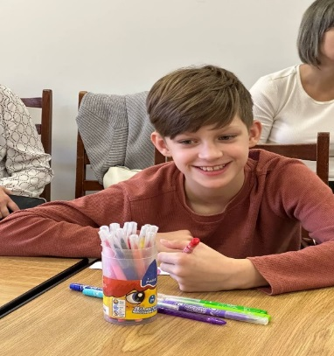
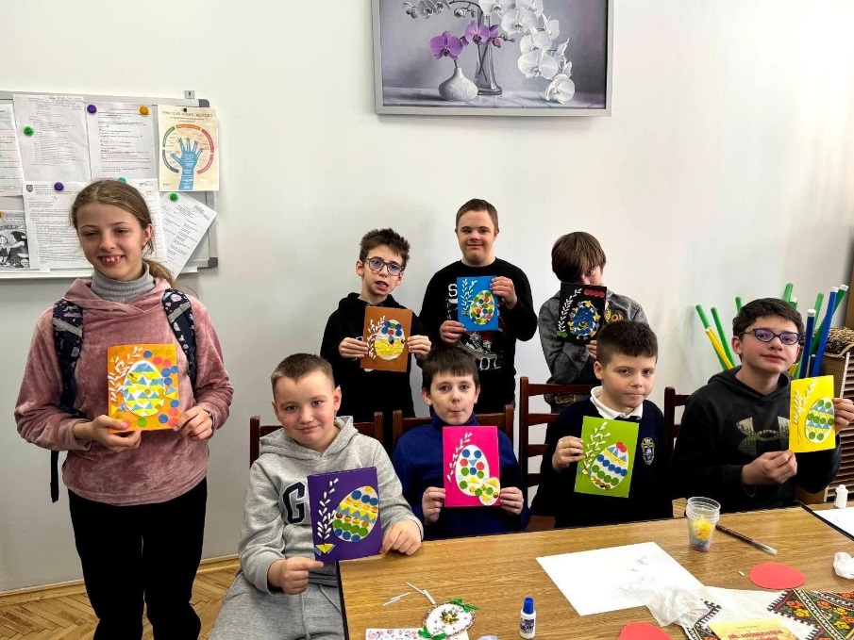
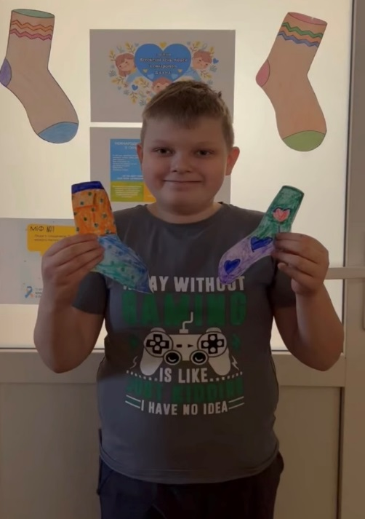
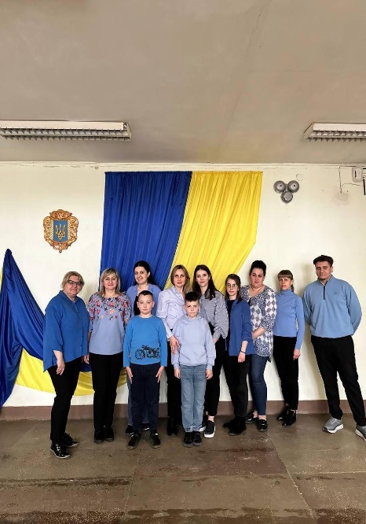
любов і повага

Slide 20
ПЕРЕЛІК ГУРТКІВ,
ЯКІ ДІЮТЬ У ШКОЛІ
№ з/п | Напрям | Назва гуртка
1 | Мистецький (художньо -естетичний) | «Струмочок» (гурток бісероплетіння)
2 | Мистецький (художньо -естетичний) | «Дзвіночок» (школа гри на бандурі)
3 | Правовий (просвітницький) | Студія «Право і молодь»
4 | Фізкультурно -спортивний | «Кіокушинкай карате»
5 | Фізкультурно -спортивний | «Шаблезуб» (Бойовий гопак)
6 | Фізкультурно-спортивний | Клуб «Одісей» (Карате)
7 | Фізкультурно-спортивний | Санний спорт
8 | Просвітницький (інше) | «Юний кореспондент»
9 | Фізкультурно-спортивний | Легка атлетика
10 | Мистецький (художньо-естетичний) | Хореографічний (народні, сучасні танці)
11 | Просвітницький (інше) | «Юні поліцейські»
12 | Фізкультурно-спортивний | Секція боксу
13 | Фізкультурно-спортивний | Футбол - «РУХ»
№ з/п | Напрям | Назва гуртка
1 | Просвітницький (інше) | ЮІР (юні поліцейські)
2 | Військово – патріотичний (інше) | « Патріот »
3 | Мистецький (художньо-естетичний) | Вокальний «Сузіря»
4 | Фізкультурно- спортивний | «РЕГБІ -5»
5 | Фізкультурно- спортивний | Клуб шахів (1-4 класи)
 |  | Клуб шахів (5-11 класи)
6 | Фізкультурно- спортивний | Футбол
7 | Фізкультурно- спортивний | Настільні ігри (теніс)

Slide 21
Переможці ІІ етапу Всеукраїнських учнівських олімпіад з навчальних предметів, конкурсів
у 2024-2025 навчальному році
Клас | Прізвище, ім’я учня | Місце/Предмет | Вчитель
3-А | Юрик Ярина | І місце в обласному етапі конкурсу імені Петра Яцика | Жинко Г.М.
7-А | Іванюк Юлія | І місце – математика ІІІ місце –українська мова | Якимів О.Я. Леськів О.В.
9-А | Крилов Микита | ІІ місце – математика ІІ місце – інформаційні технології | Кузь Н.А. Кусень Н.Я.
8-В | Леньо Олена | ІІІ місце - біологія | Москаль І.О.
9-А | Добровлянін Руслан | ІІ місце - історія | Бартосевич О.В.
8-Г | Звір Ярослав | І місце –трудове навчання | Грабар Б.М.
9-В | Вільчинський Андріан | ІІІ місце - фізика | Вільчинська Г.С.
8-Г | Плетенецька Ірина | І місце –трудове навчання | Каднічанська М.Я.

Slide 22

Про випускників:
Здобули базову середню освіту 100 учнів, з них
13 отримали Свідоцтво з відзнакою
Здобули повну середню освіту 55 учнів, з них
13 отримали Свідоцтво з відзнакою
За підсумками НМТ 200 балів отримали:
Чиженок Анна 11-Б клас з української мови та літератури
Яковлєв Любомир – 11-А клас з математики
М’якуш Андрій – 11-А клас з фізики

Slide 23





Незабутні емоції

Slide 24

Станом на 01.01.2025 року штатними працівниками школа забезпечена на 100 % і складає 101 штатний педагогічний працівник.
За сумісництвом: 2 –керівники гуртків.
Якісний склад педагогічних працівників
Усього | Категорії |  |  |  | Педагогічні звання
 | Вища | Перша | Друга | Спеціаліст | Учитель методист | Старший учитель
101 | 60 | 9 | 8 | 24 | 11 | 39

Slide 25



Ідемо до успіху разом
команди волейболістів –
Ліга Т та учні 9 класів

Slide 26


Ідемо до успіху разом
Інтелектуальні ігри

Slide 27



Ідемо до успіху разом
Переможниці районного етапу зі стрільби з пневматичної гвинтівки серед педагогів

Slide 28


Учні 9-10 класів взяли участь в українсько-тайванському благодійному проєкті «Lave no One Behina Partneship», в результаті якого школа отримала комп’ютерне обладнання для кабінету інформатики: 14 ноутбуків, екран підвісний та проектор
ІДЕМО ДО УСПІХУ РАЗОМ

Slide 29







Батьки – учасники і партнери
Ініціативна група батьків відкрила шлях у новому виборі стилю одягу для естетичного вигляду наших школярів

Slide 30


Slide 31
Фінансово-господарська діяльність
►фінансування заробітної плати та енергоносіїв здійснюється з державного та міського бюджетів
►кошторис, фінансові звіти висвітлюються на шкільному сайті в розділі ІНФОРМАЦІЙНА ВІДКРИТІСТЬ
►автономія школи забезпечує вільний вибір надання послуг, співпраці з підрядними організаціями, самостійну бухгалтерію

Slide 32
Місяць | Змістроботи | Термінвиконання | Відповідальний | Форма контролю | Відмітка про виконання
Використання коштів в рамках інвестиційного проекту «Забезпечення якісної, сучасної та доступної загальної середньої освіти «Нова українська школа»
 | Сума
Засоби навчання та обладнання для навчальних кабінетів | 66,485 грн.
Комп’ютерне та мультимедійне обладнання | 176,823 грн.

Slide 33


Все, що можна уявити – реально омріяний кабінет трудового навчання - БУДЕ

Slide 34


інформація про використання коштів асигнування загального фонду бюджету

Slide 35


інформація про використання коштів асигнування загального фонду бюджету

Slide 36
Завдання на 2025-2026 навчальний рік
►Продовження роботи над створенням школи, яка є осередком освіти, безпеки та спортивного дозвілля
►Збереження фізичного, ментального та морально-психологічного здоров’я учасників освітнього процесу
►Створення безбар’рного середовища в закладі, превентивна робота щодо проявів булінгу (цькуванню)

Slide 37
Завдання на 2025-2026 навчальний рік
►Реалізація через сучасні педагогічні технології компетентнісного підходу в контексті НУШ
►Формування партнерських відносин між учасниками освітнього процесу та представниками громадськості
►Розширення можливості застосування інформаційно-комунікаційних технологій в освітньому процесі

Slide 38
Завдання на 2025-2026 навчальний рік
►Покращення матеріально-технічної бази закладу із залученням благодійників через участь у різноманітних проєктах
►Дотримання прозорості та інформаційної відкритості роботи закладу освіти
►Реалізація професійної компетентності педагогічних працівників шляхом впровадження інновацій, освітніх проєктів, участь у професійних конкурсах та сертифікація

Slide 39
Завдання на 2025-2026 навчальний рік
►Проведення систематичного моніторингу та самооцінювання якості освіти та освітньої діяльності закладу
►Створення позитивного іміджу та конкурентності школи на ринку освітніх послуг

